Slide 1
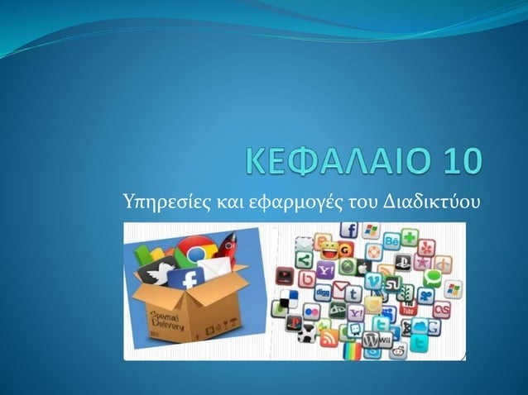

Slide 2
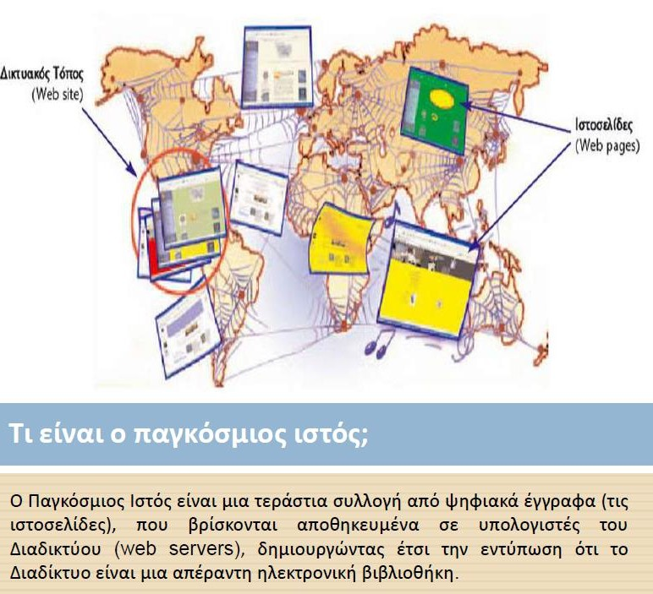

10.2 Ο παγκόσμιος ιστός, υπηρεσίες και εφαρμογές Διαδικτύου
Ο Παγκόσμιος Ιστός αποτελεί ίσως την κινητήρια δύναμη του Διαδικτύου, σε σημείο τέτοιο που να ταυτίζουμε τις δύο έννοιες. Στην ταύτιση αυτή συμβάλλει το γεγονός ότι έχει σε μεγάλο βαθμό ενσωματώσει όλες τις
άλλες υπηρεσίες του Διαδικτύου που μπορούν πλέον να γίνουν μέσα από τον Παγκόσμιο Ιστό.
Ωστόσο, οφείλουμε να τονίσουμε εδώ ότι ο Παγκόσμιος Ιστός είναι μία υπηρεσία του Διαδικτύου. Θα μπορούσαμε να πούμε ότι το Διαδίκτυο είναι η φυσική υποδομή και ο Παγκόσμιος Ιστός ο τρόπος οργάνωσης των πληροφοριών.
3

Slide 3
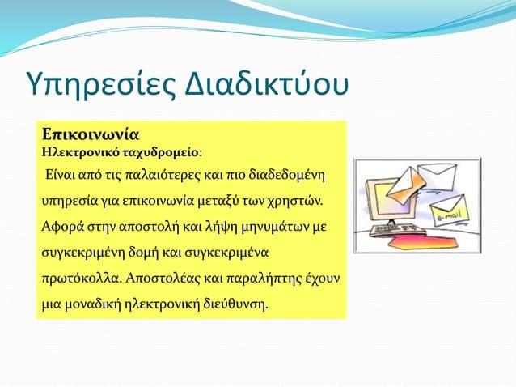

Slide 4

Πλεονεκτήματα ηλεκτρονικού ταχυδρομείου
Πολύ γρήγορο (στέλνουμε ένα μήνυμα σε δευτερόλεπτα)
Οικονομικό (είναι δωρεάν)
Αξιόπιστο (το μήνυμα θα πάει σίγουρα στον προορισμό του)
Δεν χρειάζεται να είμαστε συνέχεια συνδεδεμένοι (τα email αποθηκεύονται αυτόματα στη θυρίδα μας)

Slide 5

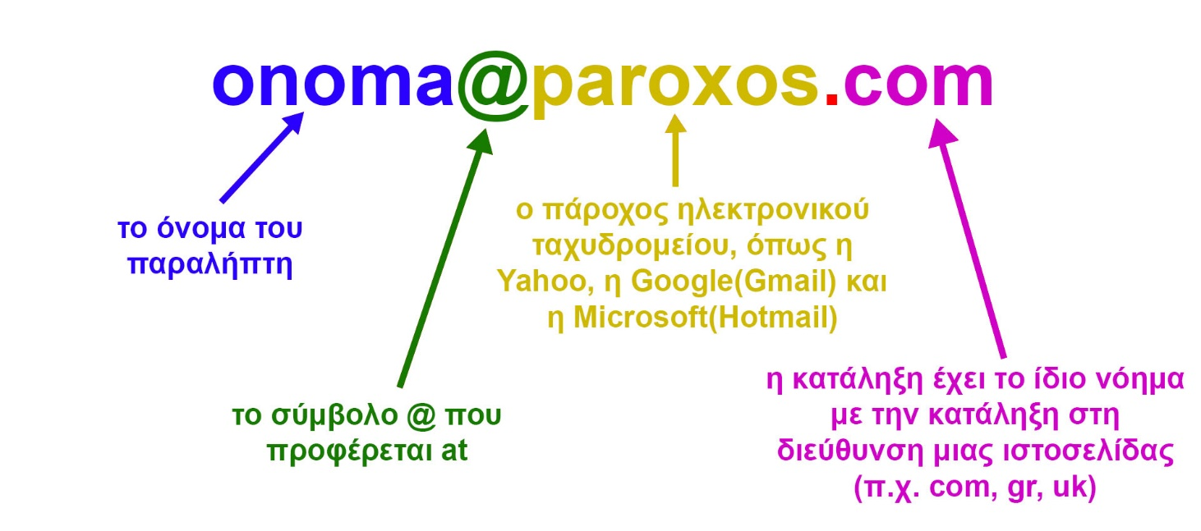

Slide 6
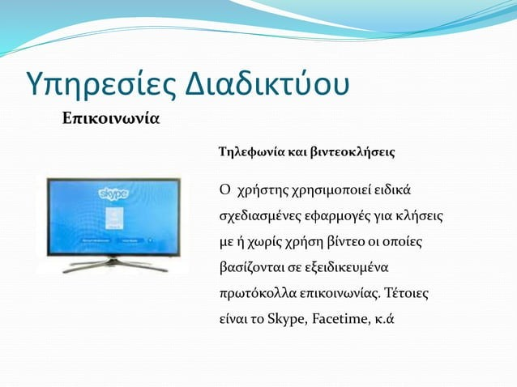

Slide 7
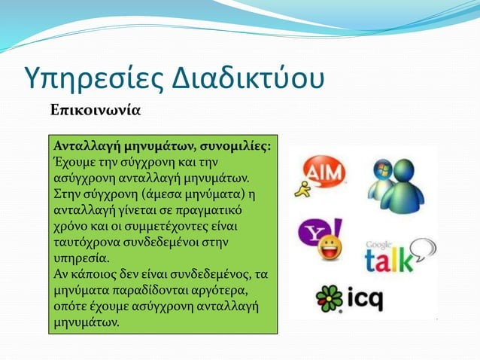

Slide 8

ΠΛΕΟΝΕΚΤΗΜΑΤΑ ΒΙΝΤΕΟΚΛΗΣΕΩΝ - ΕΠΙΚΟΙΝΩΝΙΑΣ
Δωρεάν κλήσεις.
Φωνητικές κλήσεις και βιντεοκλήσεις
Δυνατότητα πραγματοποίησης ομαδικής συνομιλίας.
Καθαρότητα και υψηλή ποιότητα στη χρήση.
Μοιράζεστε τη συσκευή σας με άλλους.
Αποστολή και λήψη δεδομένων μέσω αυτού.
Διαθέσιμο για όλες τις συσκευές.

Slide 9
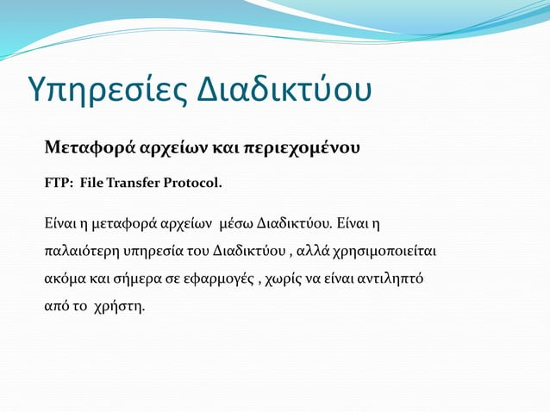

Slide 10
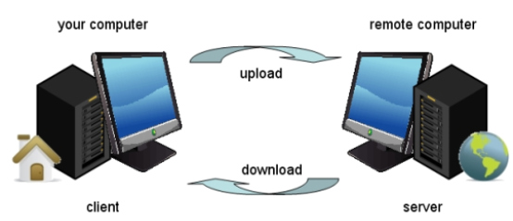
FTP είναι τα αρχικά για το «File Transfer Protocol»/ Πρωτόκολλο Μεταφοράς Αρχείων. Είναι το πρωτόκολλο (δηλαδή ένα σύνολο κανόνων και ρυθμίσεων) που χρησιμοποιείται για την απομακρυσμένη μεταφορά αρχείων από έναν client /πελάτη σε ένα server/εξυπηρετητή και αντίστροφα. Ανάλογα με τον τύπο των αρχείων, η μεταφορά τους γίνεται δυαδικά (binary) ή σε ASCII.

Slide 11
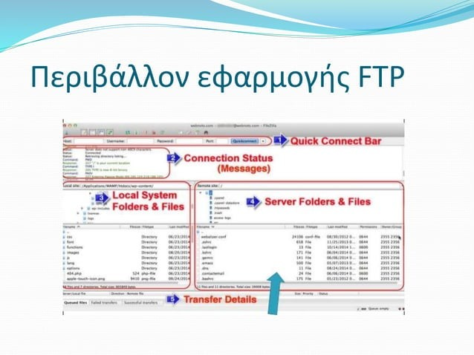

Slide 12
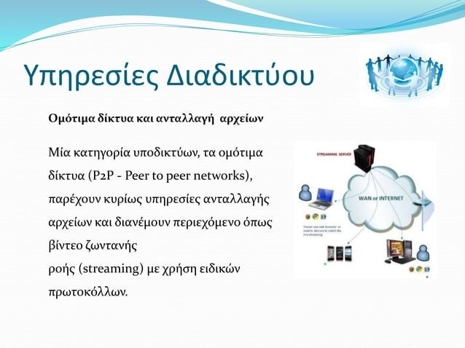

Slide 13
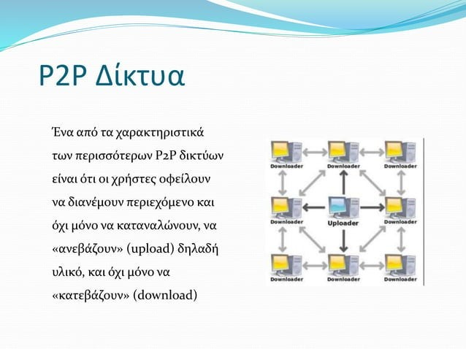

Slide 14
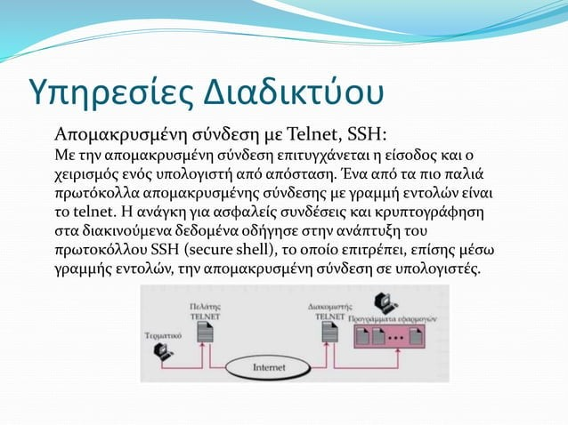

Slide 15
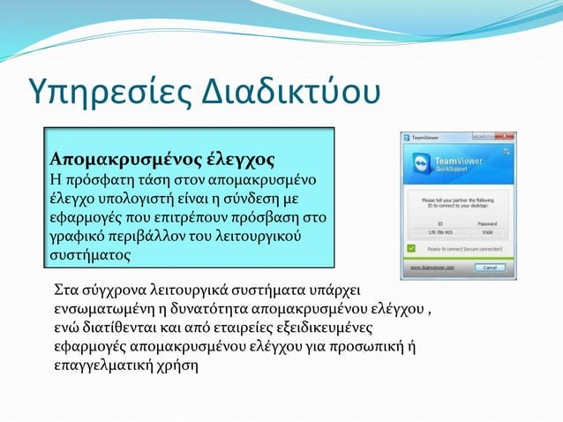

Slide 16
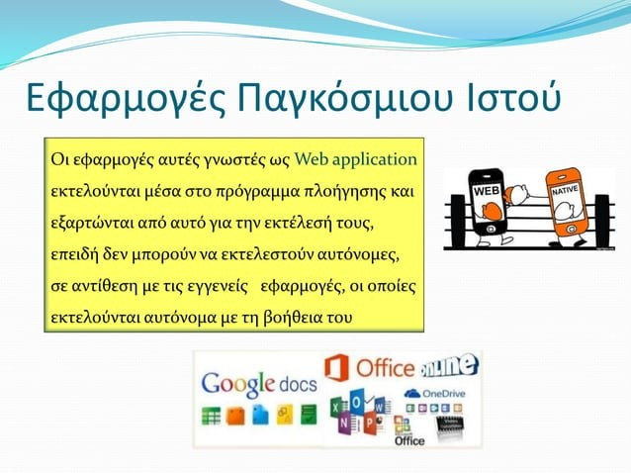

Slide 17
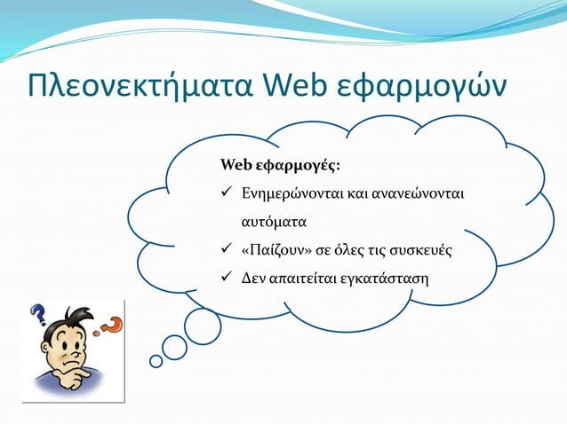

Slide 18
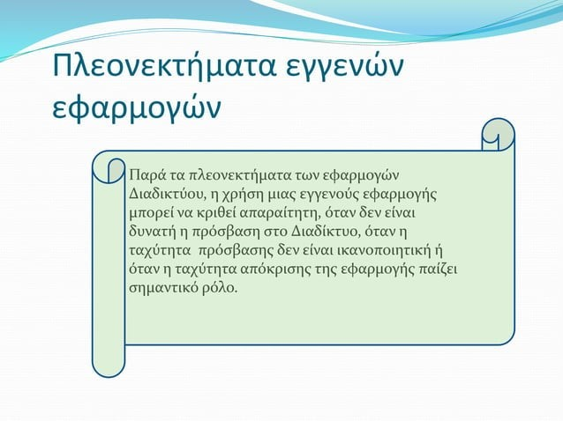

Slide 19
